Slide 1



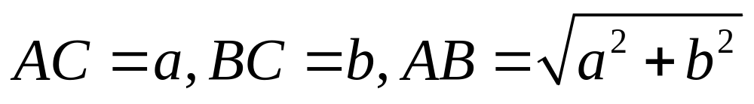
第24届北京国际数学大会会标

Slide 2
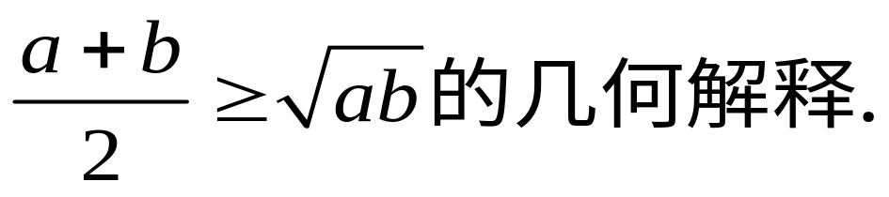

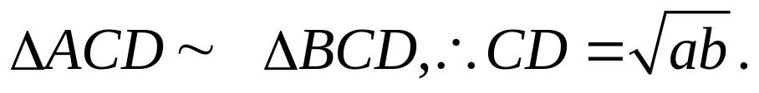
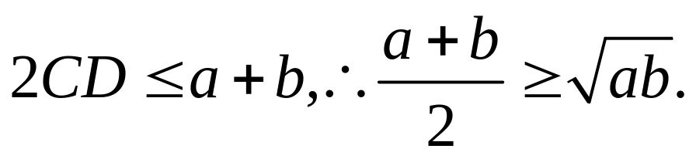






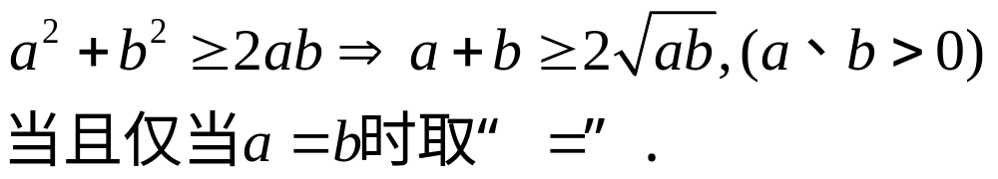
其中当且仅当点D与圆心重合,即a=b时,等号成立.

Slide 3
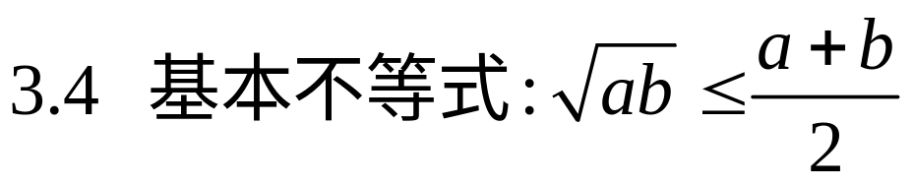
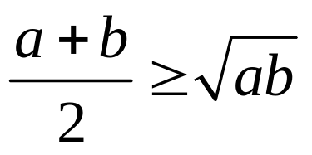
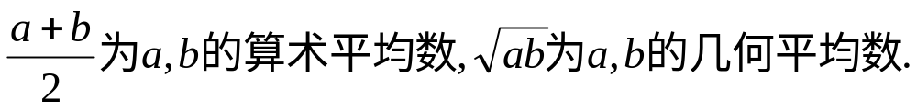
定理:如果a,b>0,那么
(当且仅当a=b时取“=”号）.
两个正数的算术平均数不小于它们的几何平均数.

Slide 4
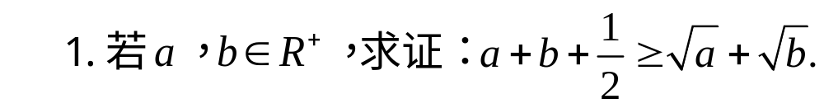
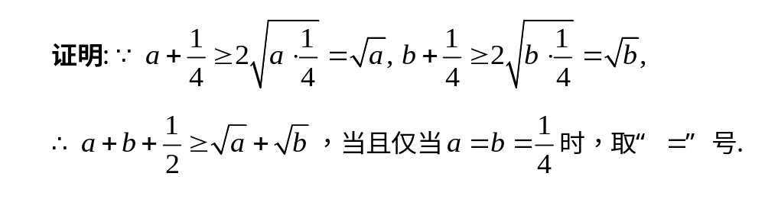
典型例题选讲
证明下列不等式

Slide 5
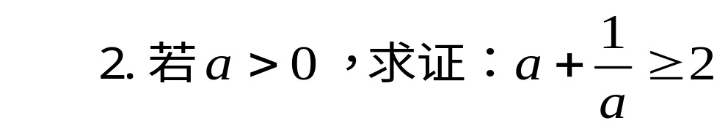
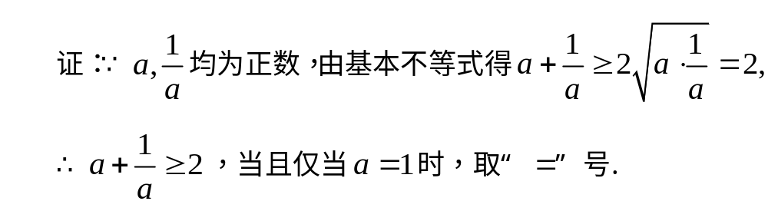
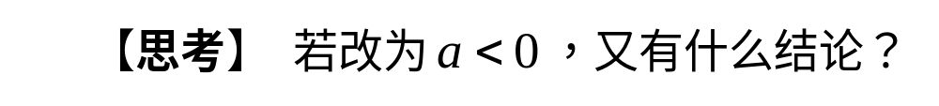

Slide 6
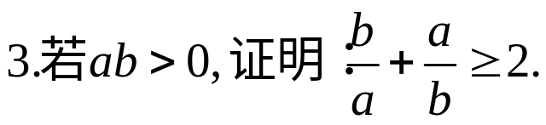
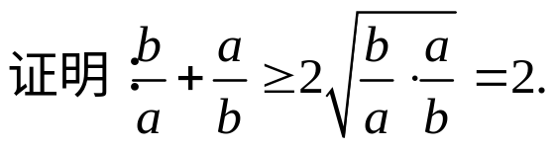
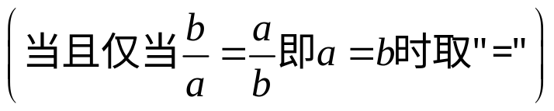
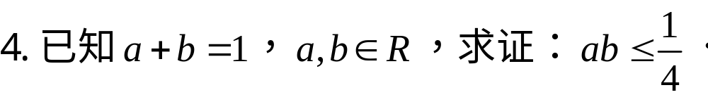
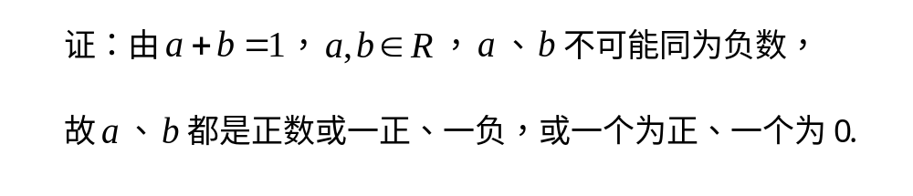
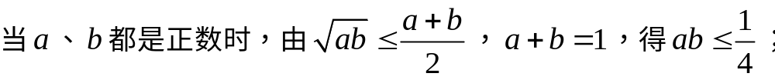
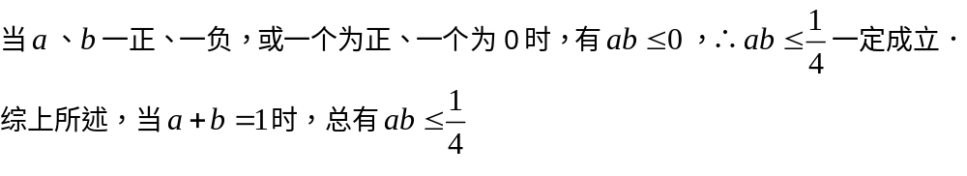
点评：运用基本不等式解题时，必须注意具体问题是否满足基本不等式成立的条件，当满足条件时，可以直接利用，当不满足条件时，应注意讨论.

Slide 7
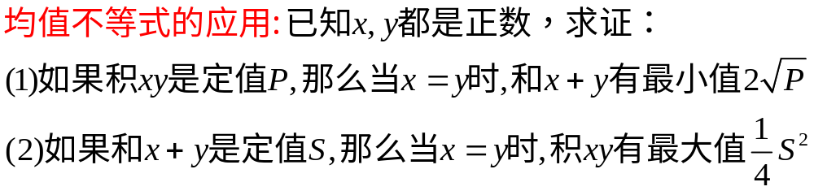
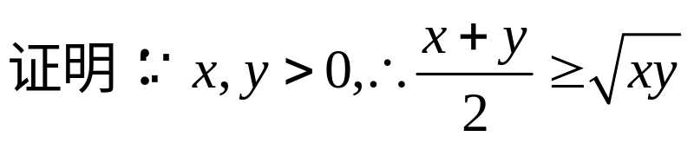
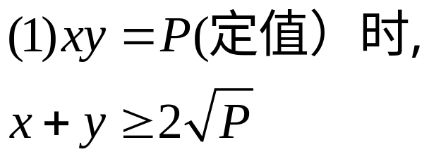
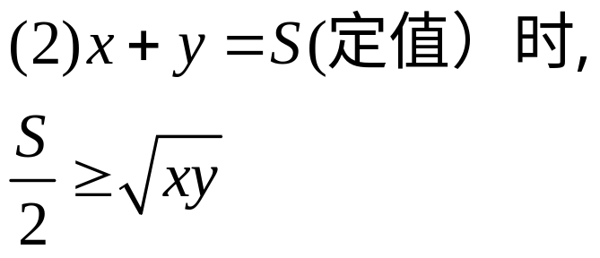
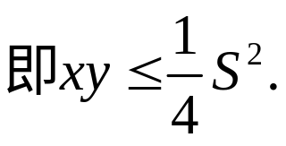
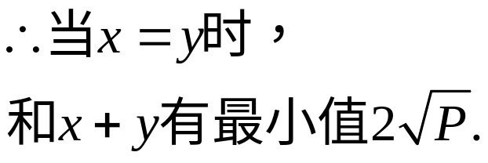
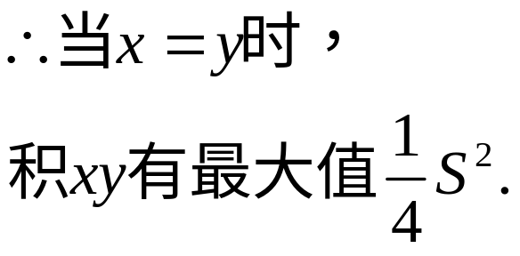
结论成立的条件：“一正、二定、三相等.”

Slide 8
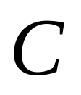
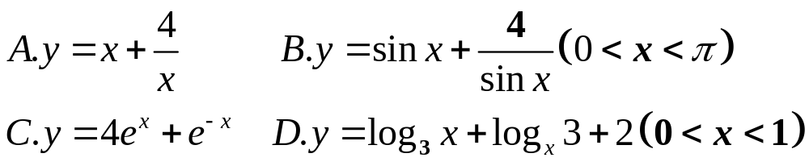
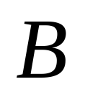
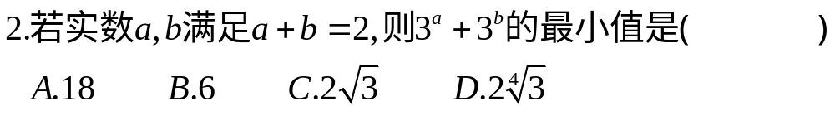
练习巩固
1.下列函数中，最小值为4的是 ( )

Slide 9
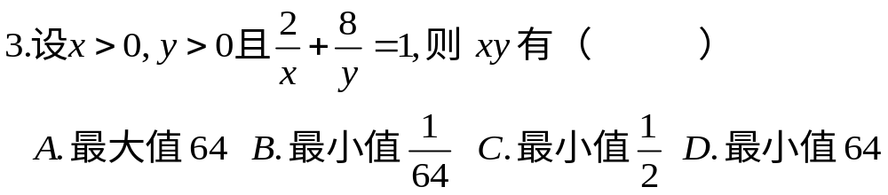

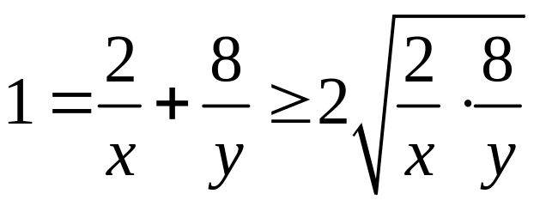
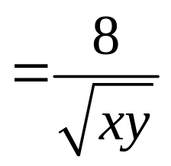
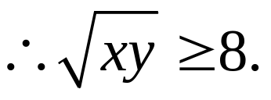
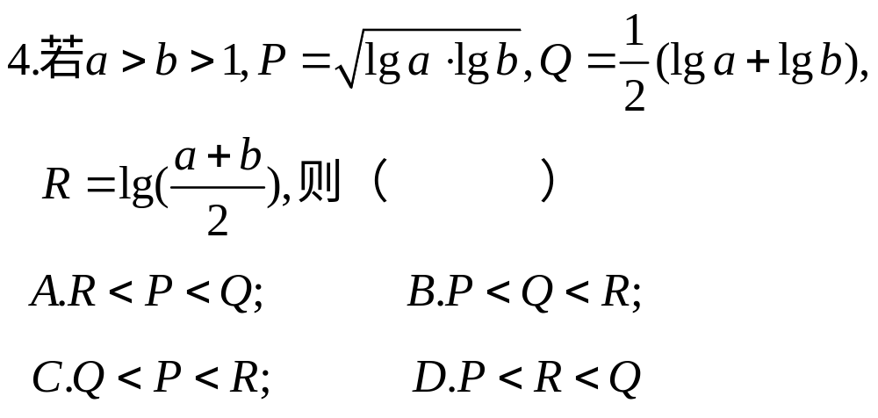


Slide 10
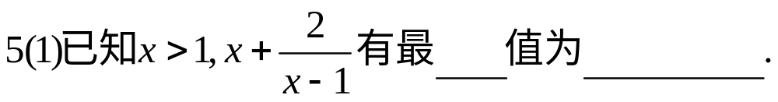

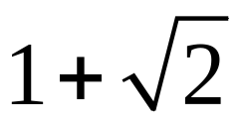
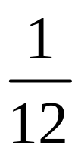
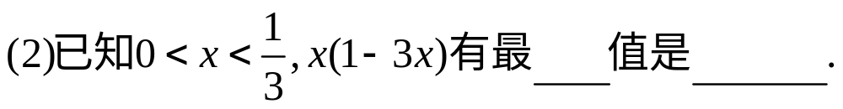

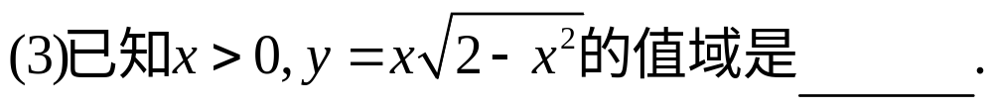
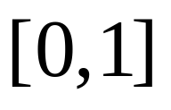
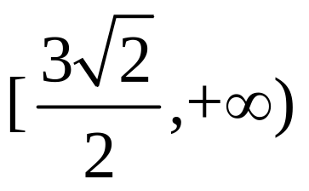
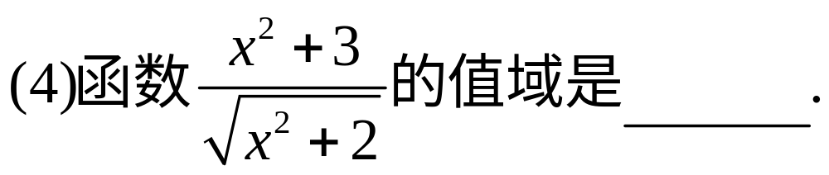
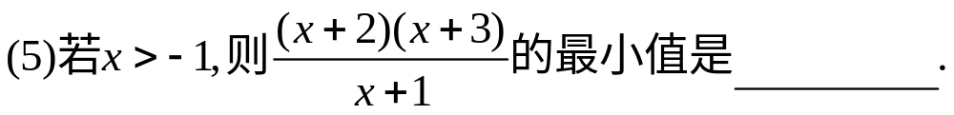
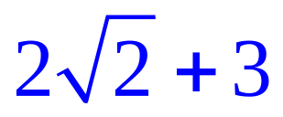
点评：在使用“和为常数，积有最大值”和“积为常数，和有最小值”这两个结论时，应把握三点：“一正、二定、三相等、四最值”.当条件不完全具备时，应创造条件.

Slide 11
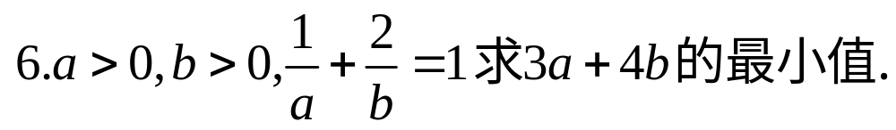
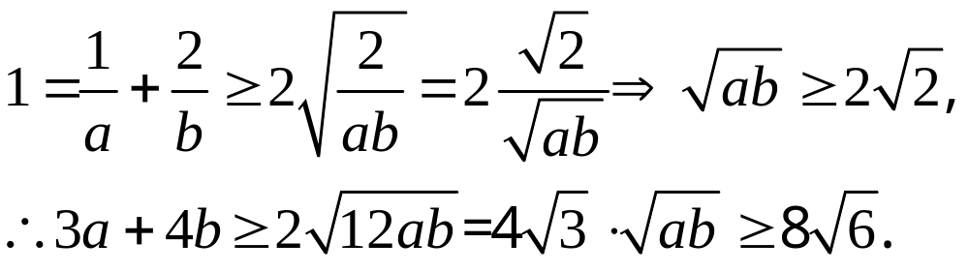
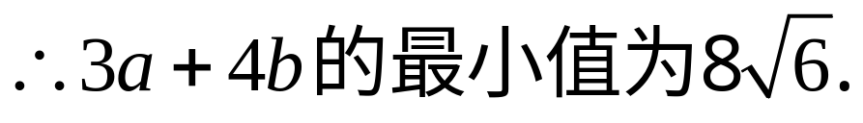
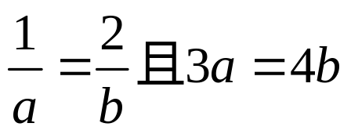
解：
对吗？
点评：如果同时用多次基本不等式求某一函数的最值时，要注意取等号的条件是否一致.

Slide 12







解：

Slide 13



综合提高
一、选择题

Slide 14


3.甲、乙两车从A地沿同一路线到达B地，甲车一半时间的速度为a，另一半时间的速度为b；乙车用速度a行走了一半路程，用速度b行走了另一半路程，若a≠b，则两车到达B地的情况是( )
(A)甲车先到达B地 (B)乙车先到达B地
(C)同时到达 (D)不能判定
A
点评：遇到实际问题要先建立数学关系式（数学模型），元不够一定敢于设.

Slide 15




丙>甲=乙

Slide 16








二.填空题

Slide 17










解决实际问题典型例题选讲
例1.将一块边长为a的正方形铁皮，剪去四个角（四个全等的正方形），作成一个无盖的铁盒，要使其容积最大，剪去的小正方形的边长为多少？最大容积是多少？
设剪去的小正方形的边长为
解:
则其容积为 :
答:当剪去的小正方形的边长为 时，铁盒容积最大值是

Slide 18




例2.食品厂定期购买面粉，已知该厂每天需用面粉6吨，每吨面粉的价格为1800元，面粉的保管等其他费用为平均每吨每天3元，购面粉每次需支付运费900元.
(Ⅰ)求该厂多少天购买一次面粉，才能使平均每天所支付的总费用最少？
(Ⅱ)若提供面粉的公司规定：当一次购买面粉不少于210吨时，其价格可享受9折优惠(即原价的90%)，问该厂是否考虑利用此优惠条件？请说明理由.
解析:（Ⅰ）设该厂应每隔x天购买一次面粉，其购买量为6x吨，由题意知，面粉的保管等其他费用为:
设平均每天所支付的总费用为y₁元，则:
即该厂应每隔10天购买一次面粉，才能使平均每天所支付的总费用最少.

Slide 19



例2.食品厂定期购买面粉，已知该厂每天需用面粉6吨，每吨面粉的价格为1800元，面粉的保管等其他费用为平均每吨每天3元，购面粉每次需支付运费900元.
(Ⅰ)求该厂多少天购买一次面粉，才能使平均每天所支付的总费用最少？
(Ⅱ)若提供面粉的公司规定：当一次购买面粉不少于210吨时，其价格可享受9折优惠(即原价的90%)，问该厂是否考虑利用此优惠条件？请说明理由.
(Ⅱ)若厂家利用此优惠条件，则至少每隔35天购买一次面粉.
设该厂利用此优惠条件后，每隔x(x≥35)天购买一次面粉，平均每天支付的总费用为y₂元，则:
∴x=35时ƒ(x)有最小值，此时y₂＜10989.
∴该厂应该接受此优惠条件.

Slide 20




思考题
解：

Slide 21







法一：
法二：

